Slide 1
БЮДЖЕТ ДЛЯ ГРАЖДАН
Отчет об исполнении бюджета Киселевского сельского поселения Красносулинского района
за 2022 год

Slide 2
Основные показатели
Бюджет Киселевского сельского поселения Красносулинского района на 2022 год утвержден решением Собрания депутатов Киселевского сельского поселения от 23.12.2021 г. № 20 по доходам на 2022 год в сумме 184 693,2 тыс. руб., по расходам на 2021 год в сумме 184 693,2 тыс. руб.
Уточненный план 2022 года составляет по доходам – 193 524,7 тыс. руб., по расходам – 196 469,5 тыс. руб. Профицит бюджета на 01 января 2023 г. на счете поселения в размере 13 043,3 тыс. рублей.
План по доходам исполнен в сумме 194 674,6 тыс. руб., что составляет 100,6 % от планового показателя; исполнение по расходам – 195 270,9 тыс. руб., что составляет 99,4 % от плана.

Slide 3
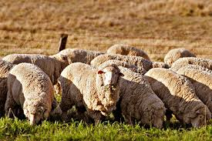
1. Налоговые доходы
Налоговые доходы бюджета Киселевского сельского поселения состоят из следующих поступлений:
налог на доходы физических лиц
налоги на совокупный доход (налог в связи с применением УСН, единый сельскохозяйственный налог)
налоги на имущество (налог на имущество физических лиц, земельный налог)

Slide 4
Поступление налоговых доходов 2022год
Наименование показателя | План, руб. | Факт, руб. | % исполнения | Удельный вес, %
Налоги на прибыль, доходы | 14 472 400,00 | 14 931 089,80 | 103,2 | 40,3
- НДФЛ | 14 472400,00 | 14 931 089,80 | 103,2 | -
Налоги на совокупный доход | 1 900 000,00 | 2 032 980,00 | 107,0 | 5,5
- ЕСХН | 1 900 000,00 | 2 032 980,00 | 107,0 | -
Налоги на имущество | 20 069 000,00 | 20 112 764,61 | 100,2 | 54,2
- налог на имущество | 192 700,00 | 195 010,84 | 101,2 | -
- земельный налог | 19 876 300,00 | 19 917 753,77 | 100,2 | -
ВСЕГО | 36 441 600,00 | 37 076 834,51 | 101,7 | 100,0

Slide 5
Распределение налоговых доходов

Slide 6
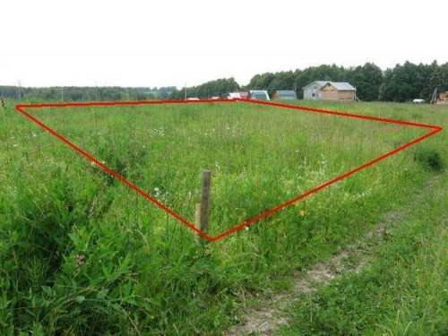
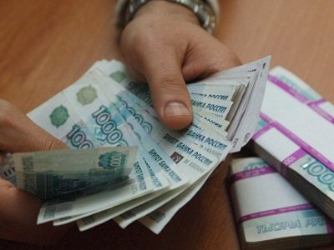
Неналоговые доходы
Неналоговые доходы бюджета Киселевского сельского поселения состоят из следующих поступлений:
государственная пошлина за совершение нотариальных действий,
доходы от использования имущества (арендная плата за земельные участки)
доходы от продажи материальных и нематериальных активов (доходы от продажи земельных участков
штрафы, санкции и возмещение ущерба

Slide 7
Поступление неналоговых доходов 2022год
Наименование показателя | План, руб. | Факт, руб. | % исполнения | Удельный вес, %
ГОСПОШЛИНА | 200,00 | 200,00 | 100,0 | -
ДОХОДЫ ОТ ПРОДАЖИ МАТЕРИАЛЬНЫХ И НЕМАТЕРИАЛЬНЫХ АКТИВОВ | - | 520 217,60 | 101,1 | 99,8
Штрафы, зачисляемые в бюджет поселения | 1 000,00 | 1 000,00 | 100,0 | 0,2
ВСЕГО | 1 200,00 | 521 417,60 | 433,7 | 100,0

Slide 8
Анализ исполнения плана по налоговым и неналоговым доходам бюджета поселения за 2022 год

Slide 9
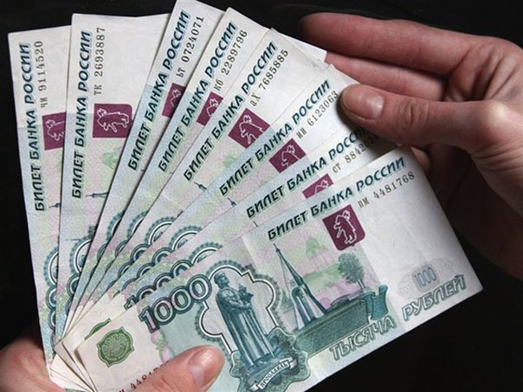
3. Безвозмездные поступления
Доходы бюджета Киселевского сельского поселения от безвозмездных поступлений состоят из следующих поступлений:
дотации бюджетам сельских поселений на поддержку мер по обеспечению сбалансированности бюджетов
субвенций (на осуществление первичного воинского учета, на определение перечня лиц, уполномоченных составлять протоколы об административных правонарушениях)
иных межбюджетных трансфертов (из бюджета Ростовской области)

Slide 10
Доходы от безвозмездных поступлений 2022год
Наименование показателя | План, руб. | Факт, руб. | % исполнения | Удельный вес, %
Дотации Бюджетам бюджетной системы | 339 400,00 | 339 400,00 | 100,0 | 0,2
Субсидии Бюджетам бюджетной системы | 154 486 100,00 | 154 486 100,00 | 100,0 | 98,4
Субвенции бюджетам муниципальных образований | 240 600,00 | 240 600,00 | 100,0 | 0,2
- на осуществление первичного воинского учета | 255 400,00 | 255 400,00 | 100,0 | -
- на определение перечня должностных лиц, уполномоченных составлять протоколы об административных правонарушениях | 200,00 | 200,00 | 100,0 | -
Иные межбюджетные трансферты | 2 001 000,00 | 1 995 300,70 | 99,2 | 1,2
ВСЕГО | 157 082 100,00 | 157 076 400,70 | 100,0 | 100,0

Slide 11
Распределение безвозмездных поступлений

Slide 12
4. Расходы

Slide 13
Осуществление расходов по разделам и подразделам
РзПр | Наименование показателя | План, руб. | Факт | % исполне-ния | Удельный вес, %
1 | 2 | 3 | 4 | 5 | 6
0104 | Расходы на администрацию поселения | 8 981 500,00 | 8 025 869,80 | 89,4 | 4,1
0111 | Резервный фонд главы поселения | 620 000,00 | 0,00 | 0,0 | 0,0
0113 | Другие общегосударственные вопросы | 448 700,00 | 437 420,00 | 97,5 | 0,2
0203 | Национальная оборона | 255 400,00 | 255 400,00 | 100,0 | 0,1
0310 | Национальная безопасность и правоохранительная деятельность | 240 200,00 | 240 148,05 | 100,0 | 0,1

Slide 14
Осуществление расходов по разделам и подразделам(продолжение)
РзПр | Наименование показателя | План | Факт | % исполнения | Удельный вес, %
1 | 2 | 3 | 4 | 5 | 6
0406 | Водное хозяйство | 84 000,00 | 83 520,00 | 100,00 | -
0409 | Национальная экономика (дорожный фонд поселения) | 1 511 900,00 | 1 509 473,00 | 99,8 | 0,8
0412 | Национальная экономика (дорожный фонд поселения) | 113 200,00 | 113 195,83 | 100,0 | 0,1
0502 | Коммунальное хозяйство | 409 600,00 | 406 327,70 | 99,2 | 0,2
0503 | Благоустройство | 4 657 300,00 | 4 453 571,59 | 95,6 | 2,3
0801 | Культура | 180 117 600,0 | 180 081 685,37 | 99,9 | 92,2
1001 | Пенсионное обеспечение | 358 000,00 | 357 771,41 | 100,0 | 0,2
1003 | Физкультура и спорт | 20 400,00 | 20 223,00 | 99,1 | -
Всего |  | 196 469 500,00 | 195 270 858,05 | 99,4 | 100,0

Slide 15
Распределение расходов по разделам и подразделам за 2022 год

Slide 16
Исполнение программной части бюджета поселения за 2022 год
Наименование муниципальной программы Рогожкинского сельского поселения | № пр-мы | План, тыс.руб. | Факт, тыс.руб. | Процент исполнения
Муниципальная программа Киселевского сельского поселения «Управление муниципальными финансами» | 01 | 7 914,8 | 7 590,3 | 95,9
Муниципальная программа Киселевского сельского поселения «Обеспечение пожарной безопасности и безопасности людей на водных объектах, профилактика терроризма и экстремизма на территории Киселевского сельского поселения» | 02 | 245,2 | 245,1 | 100,0
Муниципальная программа Киселевского сельского поселения «Муниципальная политика» | 03 | 478,0 | 466,8 | 97,7
Муниципальная программа Киселевского сельского поселения «Развитие транспортной системы» | 04 | 1 511,9 | 1 509,5 | 99,8
Муниципальная программа Киселевского сельского поселения «Благоустройство территории и обеспечение качественными жилищно - коммунальными услугами» | 05 | 4 656,5 | 4 452,9 | 95,6
Муниципальная программа Киселевского сельского поселения «Развитие культуры, физической культуры и спорта» | 06 | 180 138,0 | 180 101,9 | 100,0
ВСЕГО |  | 194 945,2 | 194 367,2 | 99,7

Slide 17
Анализ исполнения плана по программным расходам бюджета поселения за 2022 год

Slide 18
СПАСИБО
ЗА ВНИМАНИЕ!

